Slide 1
Задача
У Майка есть последовательность A = [a₁, a₂, …, a_{n}] длины n. Он считает последовательность B = [b₁, b₂, …, b_{n}] красивой, если gcd всех её элементов больше, чем 1, то есть gcd(b₁, b₂, …, b_{n}) > 1. Майк может изменить последовательность, чтобы сделать её красивой. За один ход он может выбрать позицию i (1 ≤ i < n), удалить числа a_{i}, a_{i+1} и вставить числа a_{i} - a_{i+1}, a_{i} + a_{i+1} на их место в таком порядке. Найдите минимальное количество ходов, которое необходимо сделать, чтобы последовательность A стала красивой, или сообщите, что это невозможно. gcd(b₁, b₂, …, b_{n}) – наибольшее натуральное число d, которое делит b_{i} для всех i (1 ≤ i ≤ n).

Slide 2
Дополнительные условия
Входные данные:
Первая строка входных данных содержит единственное целое число n (2 ≤ n ≤ 10⁵) — длина последовательности A. Вторая строка содержит n целых чисел, разделенных пробелами, a₁, a₂, …, a_{n} (1 ≤ a_{i} ≤ 10⁹) — элементы последовательности A.
Выходные данные:
В первой строке выведите YES, во второй строке – количество ходов, если возможно последовательность A сделать красивой. Иначе просто выведите NO.
Ограничения: 1 секунда, 256 мегабайт.

Slide 3
Разбор
Если gcd исходной последовательности больше 1, т.е. gcd(a₁, a₂, …, a_{n}) > 1, то ответ YES с нулем шагов.
Теперь рассмотрим gcd(a₁, a₂, …, a_{n}) = 1. После проведения одной операции над a_{i} и a_{i+1}, наш новый gcd D будет удовлетворять следующему: D делит (a_{i} - a_{i+1}) и (a_{i} + a_{i+1}).
После проведения второй операции над (a_{i} - a_{i+1}) и (a_{i} + a_{i+1}) — D делит (-2a_{i+1}) и (2a_{i}).
Тогда D делит (2a_{i}) и (2a_{i+1}).
a_{i ,} a_{i+1}
(a_{i} - a_{i+1}) , (a_{i} + a_{i+1})
(a_{i} - a_{i+1}) - (a_{i} + a_{i+1}) , (a_{i} - a_{i+1}) + (a_{i} + a_{i+1})
(-2 a_{i+1}) , (2a_{i})

Slide 4
Разбор
С помощью вышеприведенных утверждений можно сделать вывод: D делит gcd(a₁, …, , 2a_{i}, 2a_{i+1}, …, a_{n}) и gcd(a₁, …, , 2a_{i}, 2a_{i+1}, …, a_{n}) делит 2 gcd(a₁, …, a_{n}) = 2.
Подробнее: D делит gcd(a₁, …, , 2a, 2a_{i+1}, …, a_{n}) = gcd(2 gcd(a_{i,} a_{i+1}), gcd(a₁, …, , a_{i-1}, a_{i+2}, …, a_{n})). gcd(2 gcd(a_{i,} a_{i+1}), gcd(a₁, …, , a_{i-1}, a_{i+2}, …, a_{n})) делит gcd(2 gcd(a_{i,} a_{i+1}), 2 gcd(a₁, …, , a_{i-1}, a_{i+2}, …, a_{n})) = 2 gcd(a₁, …, , a_{i}, a_{i+1}, …, a_{n}) = 2. Тогда можно сделать вывод, что D ≤ 2.
Это значит, что нам нужна последовательность только из чётных чисел для того, чтобы gcd этой последовательности был строго больше 1.

Slide 5
Разбор
Пусть v₁, …, v_{n} последовательность, где v_{i} = a_{i} % 2 (1 ≤ i ≤ n). Такая последовательность будет состоять из нулей и единиц, где 1 означает, что число нечётное, а 0 - чётное. За одно действие мы можем заменить пару (v_{i}, v_{i+1}) на (v_{i} ⊕ v_{i+1}, v_{i} ⊕ v_{i+1}). Такое преобразование можно получить, если посмотреть, что происходит с чётностью чисел при выполнении операции из условия задачи.
Преобразования чётности (Ч – чётное число, Н – нечётное число)
1 | (Ч, Ч) -> (Ч - Ч, Ч + Ч) -> (Ч, Ч)
2 | (Ч, Н) -> (Ч - Н, Ч + Н) -> (Н, Н)
3 | (Н, Ч) -> (Н - Ч, Н + Ч) -> (Н, Н)
4 | (Н, Н) -> (Н - Н, Н + Н) -> (Ч, Ч)
Из таблицы видно, что все возможные пары чисел можно привести к паре чётных чисел за конечное число шагов. Найдем наименьшее количество действий, необходимых для приведения последовательности v₁, …, v_{n} к последовательности, состоящей только из нулей.

Slide 6
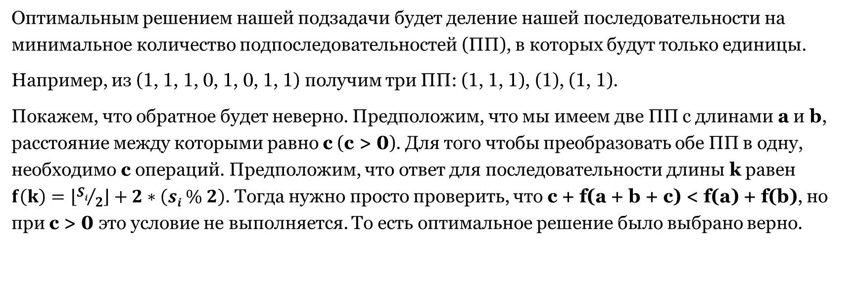
Разбор
Оптимальным решением нашей подзадачи будет деление нашей последовательности на минимальное количество подпоследовательностей (ПП), в которых будут только единицы.
Например, из (1, 1, 1, 0, 1, 0, 1, 1) получим три ПП: (1, 1, 1), (1), (1, 1).
Покажем, что обратное будет неверно. Предположим, что мы имеем две ПП с длинами a и b, расстояние между которыми равно c (c > 0). Для того чтобы преобразовать обе ПП в одну, необходимо c операций. Предположим, что ответ для последовательности длины k равен $f\left(k\right)=\left\lfloor {Si}/2\right\rfloor +2∗\left(si \% 2\right)$. Тогда нужно просто проверить, что c + f(a + b + c) < f(a) + f(b), но при с > 0 это условие не выполняется. То есть оптимальное решение было выбрано верно.

Slide 7

Разбор
Пусть s₁, …, s_{k} – длины подпоследовательностей, состоящих только из единиц. Тогда ответ: $\sum_{i=1}^{k}{\left\lfloor {Si}/2\right\rfloor }+2∗\left(si \% 2\right)$, так как из пары с одним нечётным числом можно прийти к двум чётным за 2 шага, а из пары с двумя нечётными – за 1 шаг.

Slide 8

Итоговый ответ
Можно было уже понять, что ответ всегда будет YES.
Если для исходной последовательности gcd(a₁, a₂, …, a_{n}) > 1, то ответ YES с нулем шагов.
Если gcd(a₁, a₂, …, a_{n}) = 1, то ответ YES с $\sum_{i=1}^{k}{\left\lfloor {Si}/2\right\rfloor }+2∗\left(si \% 2\right)$ шагов, где s₁, …, s_{k} – длины подпоследовательностей, состоящих только из единиц.

